Slide 1
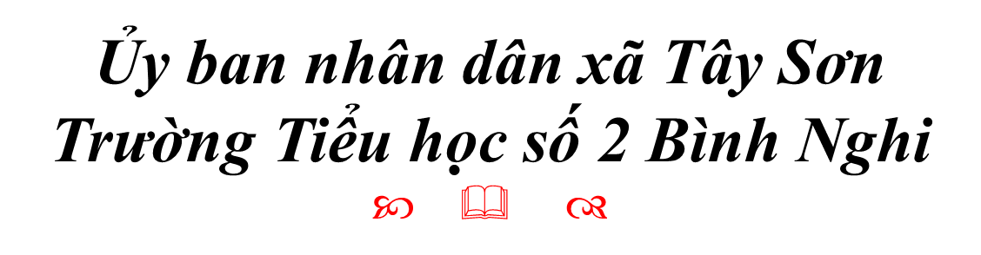



Giáo viên : LÊ THỊ HỒNG THÚY

Slide 2
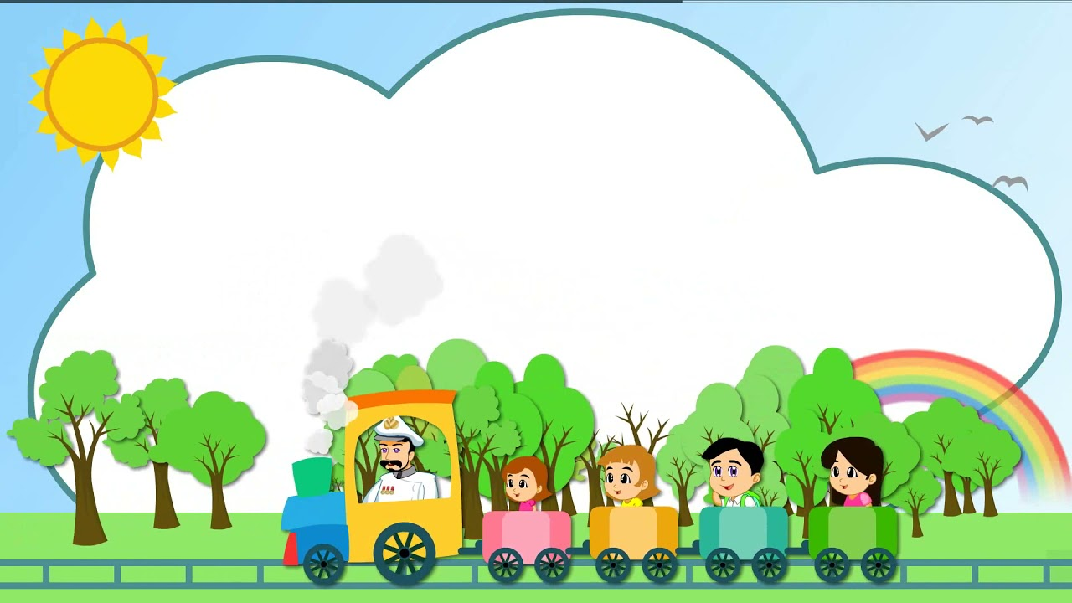
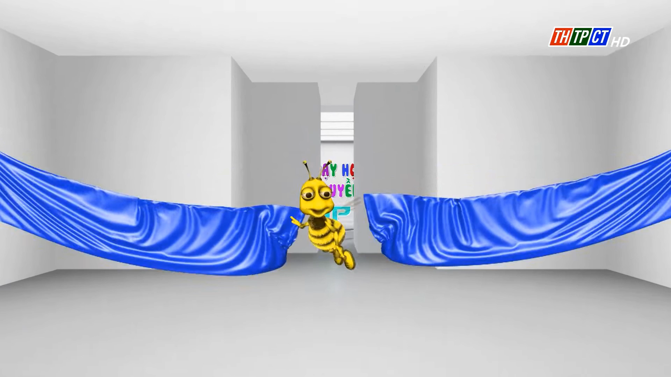
KHỞI ĐỘNG

Slide 3

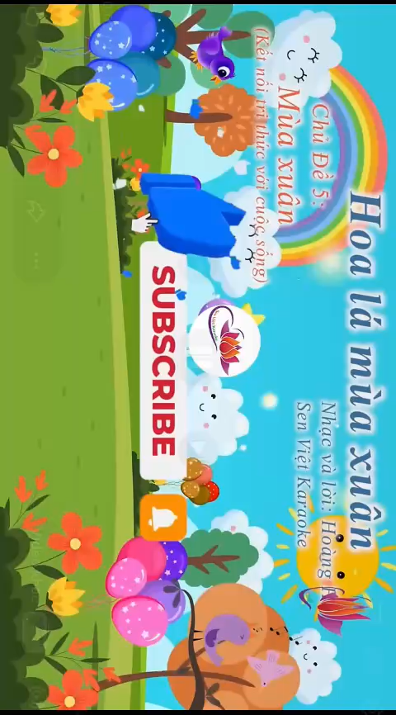


Slide 4

Thứ năm ngày 25 tháng 12 năm 2025
Chủ đề 4: HỌC VUI VỚI TRANH IN
Bài 8: Hoa, quả mùa xuân (Tiết 2)
- Kiểm tra đồ dùng học sinh.
+ Lớp trưởng kiểm tra, báo cáo sự chuẩn bị đồ dùng các nhóm.

Slide 5


Chủ đề 4: HỌC VUI VỚI TRANH IN
Bài 8: Hoa quả mùa xuân (Tiết2)
Luyện tập- thực hành.
Hướng dẫn thực hành tạo sản phẩm in.
Bước 1: Cắt tạo hình khuôn in.
Bước 2: Đặt khuôn in lên tờ giấy, vẽ màu lên khuôn in và in trên giấy.
Bước 3: Nhắc khuôn in ra khỏi bề mặt giấy, sản phẩm hoàn thành.

Slide 6
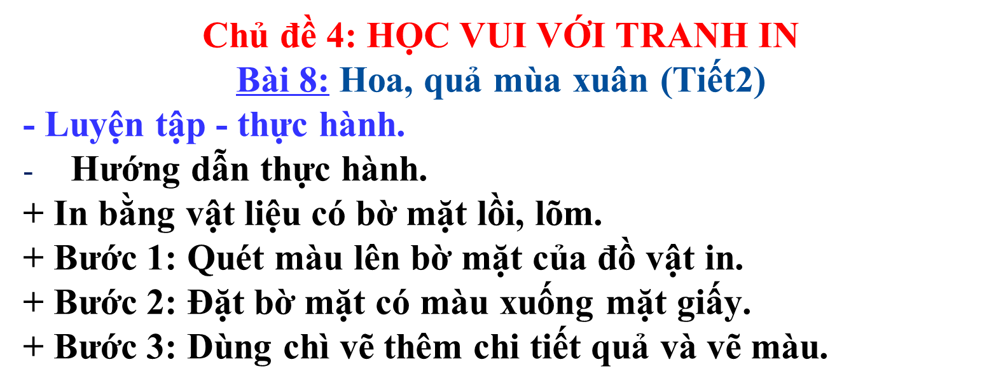

Slide 7
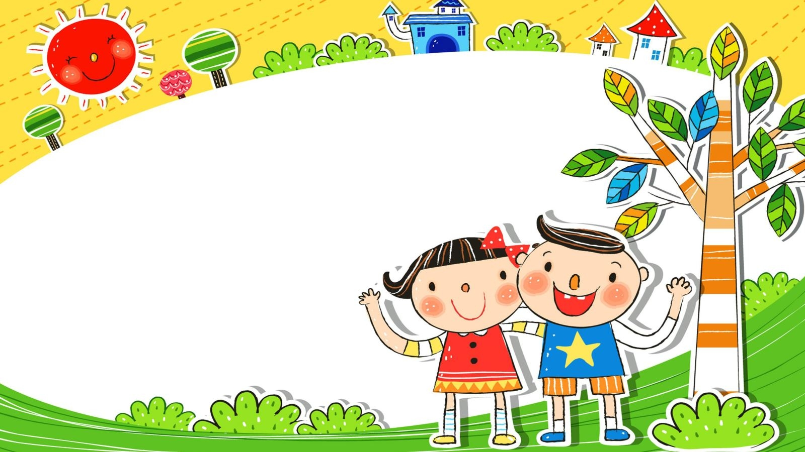
Học sinh quan sát,
giáo viên thực hành mẫu

Slide 8
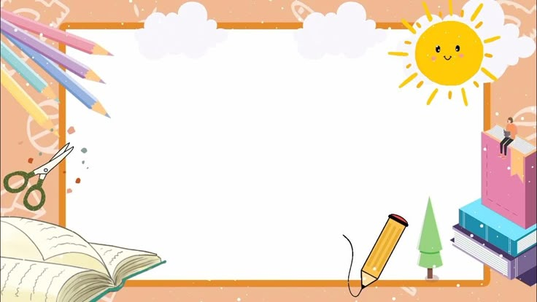
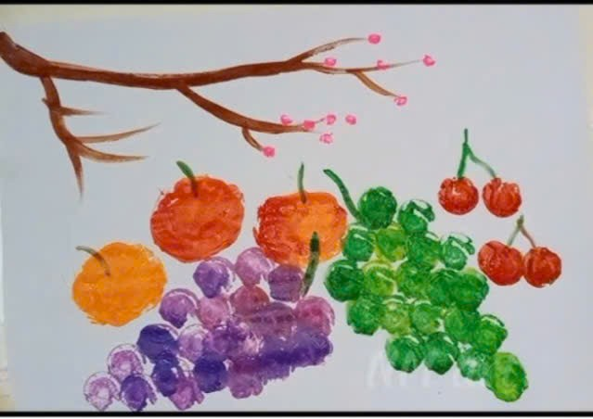
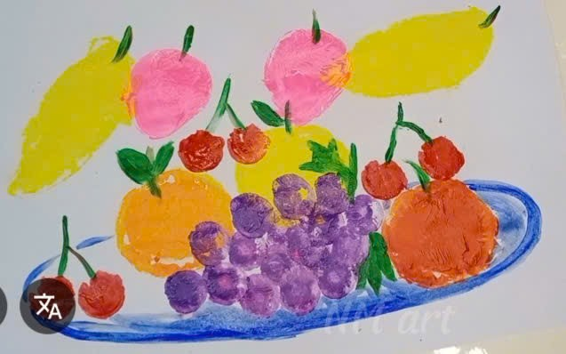
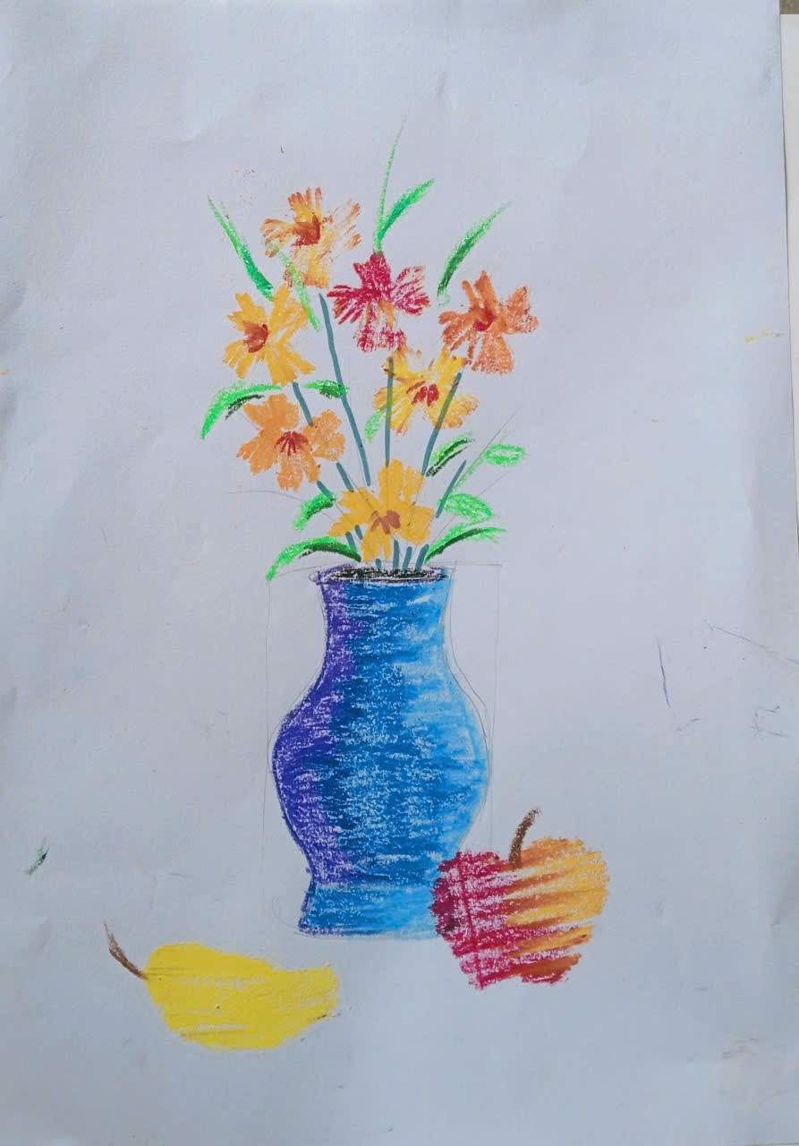
Chủ đề 4: HỌC VUI VỚI TRANH IN
Bài 8: Hoa, quả mùa xuân (Tiết 2)
SẢN PHẨM THAM KHẢO

Slide 9
Chủ đề 4: HỌC VUI VỚI TRANH IN
Bài 8: Hoa quả mùa xuân (Tiết 2)
HỌC SINH THỰC HÀNH CÁ NHÂN
18 Phút

Slide 10
Chủ đề 4: HỌC VUI VỚI TRANH IN
Bài 8: Hoa, quả mùa xuân (Tiết 2)
Trưng bày sản phẩm

Slide 11


Chủ đề 4: HỌC VUI VỚI TRANH IN
Bài 8: Hoa, quả mùa xuân (Tiết 2)
VẬN DỤNG SÁNG TẠO
+ Về nhà các em có thể in một số loại hoa, quả khác để trưng bày góc học tập của mình.
+ Về nhà các em xem lại từ chủ đề 1 đến chủ đề 4 để tuần sau chúng ta cùng ôn tập học kỳ 1

Slide 12

XIN CHÂN THÀNH CẢM ƠN
QUÝ THẦY CÔ GIÁO VÀ CÁC EM HỌC SINH

